Slide 1
LA FRANCE
Roman Eusebiu-Dimitrie

Slide 2
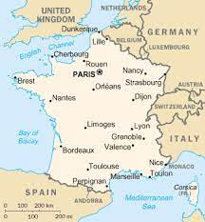
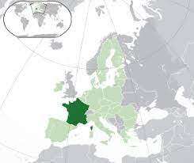
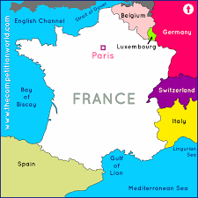
Poziție geografică
Franța se întinde de la Marea Mediterană la Canalul Mânecii și Marea Nordului și de la Munții Alpi și Râul Rin până la Oceanul Atlantic. Se învecinează cu: Belgia (620 de km), Luxemburg (73 de km), Germania (450 de km), Elveția (572 de km), Italia (515 km), Monaco (4,5 km), Andorra (57 de km) și Spania (650 de km). Franța are frontiere cu Brazilia (700 de km), Surinam (520 de km)[1] și o frontieră nematerializată cu Antilele Olandeze (10,2 km) în Insula Sfântul Martin.

Slide 3
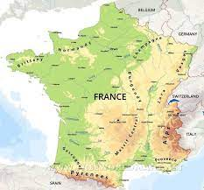
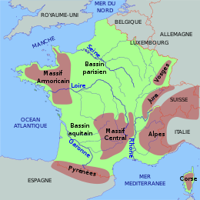
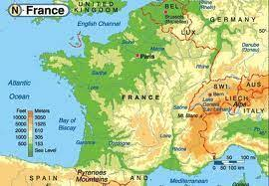
Relief
Relieful Frantei se distinge prin doua mari trepte de relief: unele mai joase, in jumatatea nordica , de podis si de campie , si altele mai inlte , montane , mai ales in sud-est si sud-vest.
Relieful este dezvoltat pe structuri hercinice ( unde exista podisuri , munti josi ,care sunt erodati , si campii) si alpine ( Alpii si Pirinei).
Treapta podisurilor si campiilor cuprinde , printre altele , Masivul Central ,Masivul Armorican , Podisul Ardeni , Bazinul parizian si campiile litorale.

Slide 4
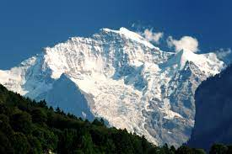
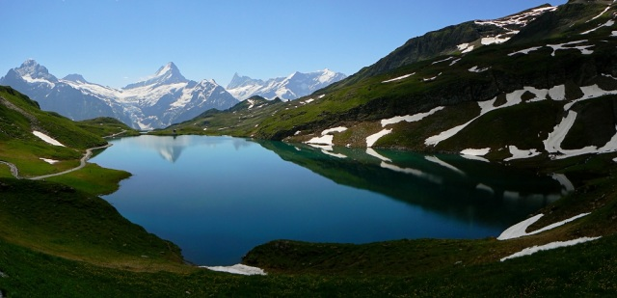
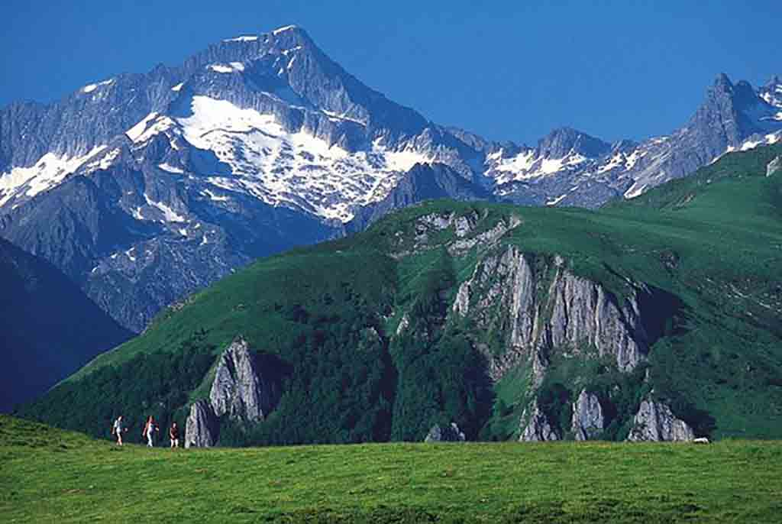
Relief
Treapta muntoasa include Muntii Alpii , Jura si Pirinei . Alpii Francezi au unrelief glaciar si culmineaza la 4807 m in varful Mont Blanc , aflat pe granita cu Italia .Aceasta este cea mai mare inaltime de pe continentul european , cu exceptia MuntilorCaucaz de la granita cu Asia.
Munții Alpi
Munții Jura
Munții Pirinei

Slide 5
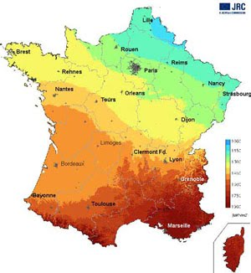
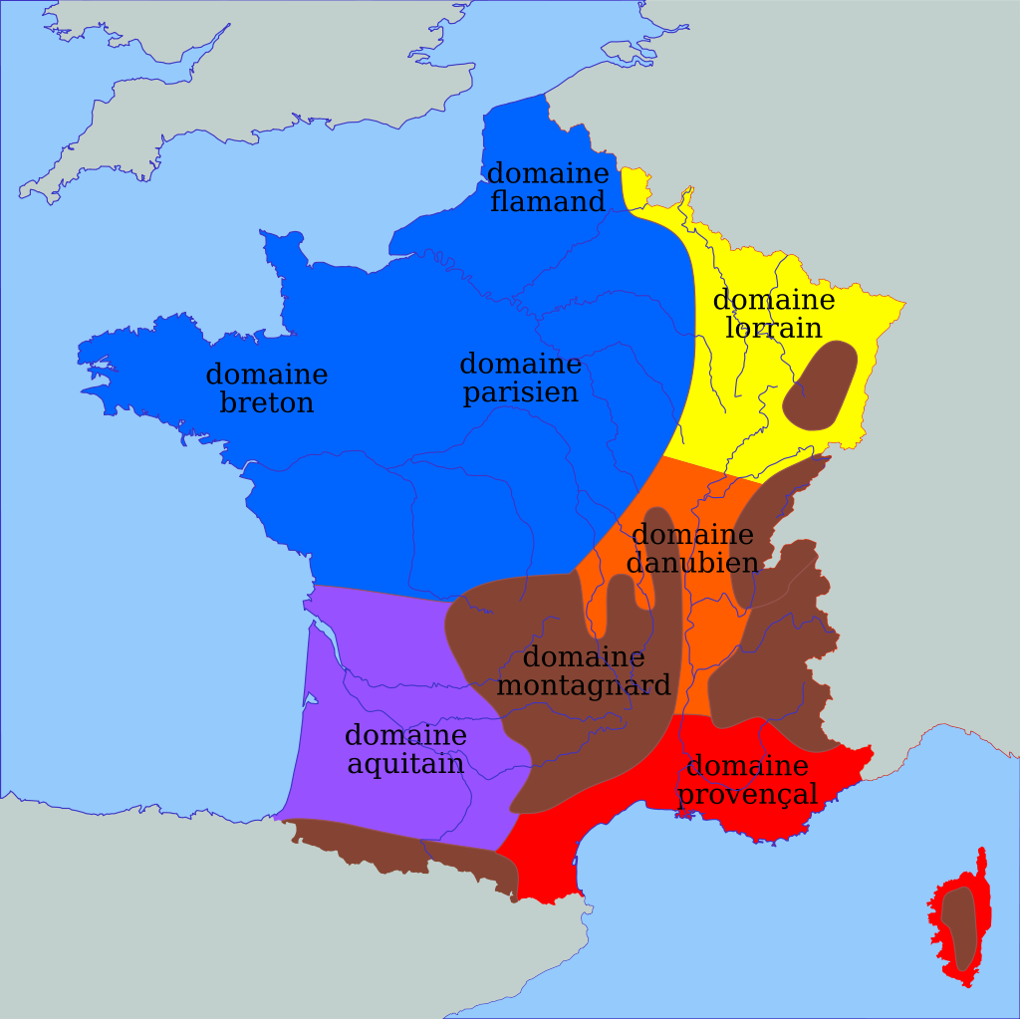
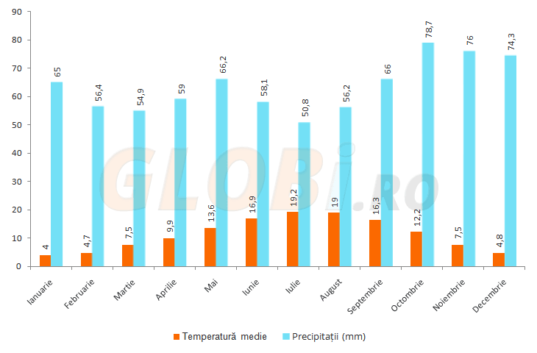
Clima
În Franța există mai multe zone climatice, care variază dinspre nord înspre sud. Astfel, în nord-vest predomină clima temperat-maritimă, cu ierni blânde și veri răcoroase, precipitațiile fiind repartizate uniform de-a lungul lunilor anului. În centrul țării, clima este temperată de tranziție, cu ierni mai reci și veri mai calde. Litoralul sudic al țării are climă subtropical-mediteraneană, în timp ce în sud-vestul țării, datorită munților Pirinei clima poate fi, la înălțimi de peste 1.500 de metri, temperat alpină

Slide 6
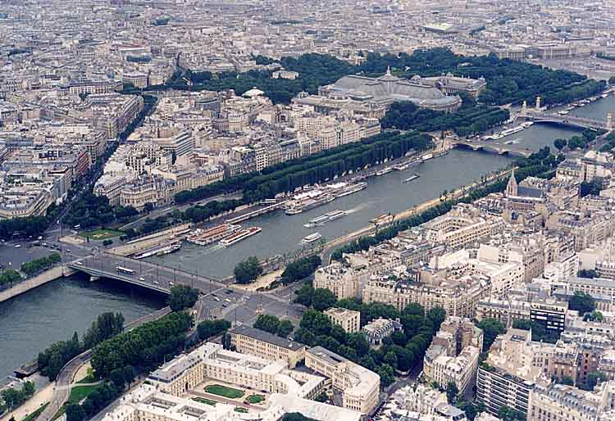
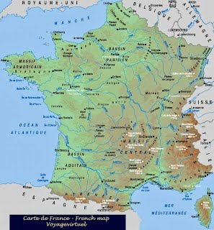
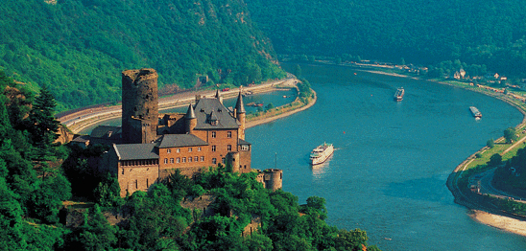
Hidrografia
Rețeaua hidrografică a Franței este densă , fiind orientată spre Oceanul Atlantic printr-un sistem de canale lung de 5800 km ( Loire – 1012 km, Garonne – 596 km pe teritoriul francez, Moselle – 550 km , Rhin – 190 km pe teritoriul francez + afluentul Meusse lung de 438 km, Seine 776 km + afluentul Marna de 525 km) în timp ce spre Marea Mediterană avem fluviul Rhône cu o lungime de 522 km pe teritoriul francez.
Fluviul Sena
Fluviul Rin

Slide 7
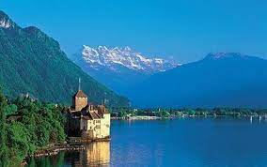
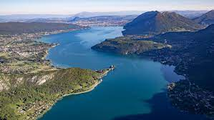
Lacuri
Cele mai mari lacuri din Franța sunt Leman/Geneva de 582 km2 situat la granița cu Elveția, lacurile Annency, Grandlieu sau Le Bourget.
Lacul Geneva
Lacul Annency

Slide 8
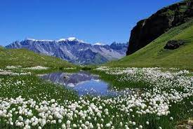
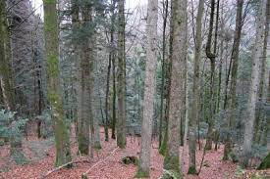
Vegetația
Vegetatia Frantei este determinata de climă, deosebindu-se: păduri de foiase, specifice climei temperat oceanice și vegetatie mediteraneeană, în partea de SE (maquis, în special). De asemenea, vegetația este etajată în altitudine, acest aspect fiind mai vizibil în Munții Alpii Francezi și Pirinei. Vegetația forestieră ocupă o suprafață de aproximativ 14.560.000 ha ( peste 26 % din suprafața țării, în timp ce vegetația ierboasă ocupă aproximativ 24 % din suprafața țării, respectiv 13.100.000 ha.

Slide 9
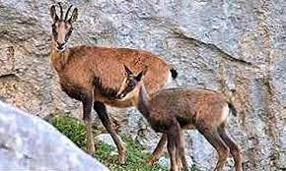
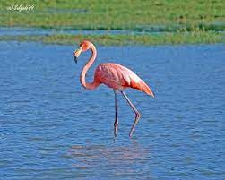
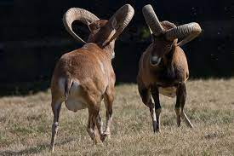
Fauna
Fauna este relativ bogată : păsări (flamingo, egrete, fluierari - în Camargue ), urși (în Pirinei), vulturi, marmote, ibex. În afara faunei autohtone mai întâlnim capra neagră, cerbul sika (japonez), muflonul corsican.

Slide 10
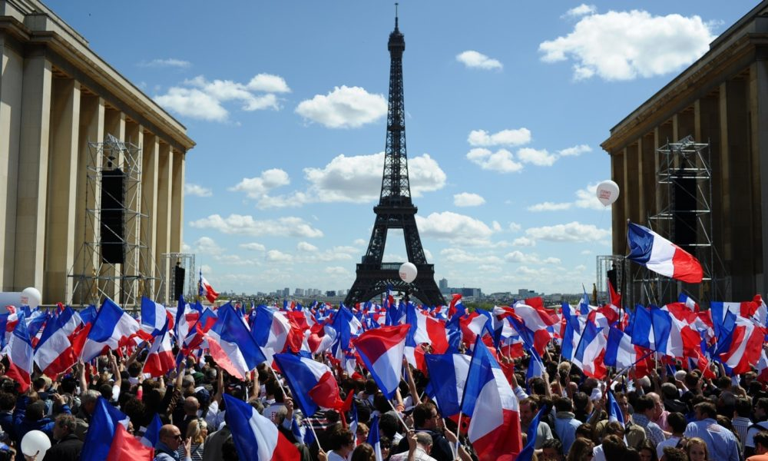
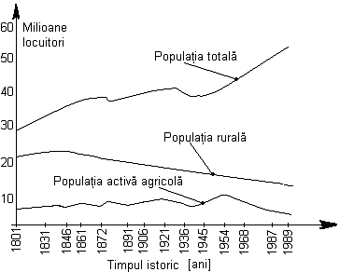
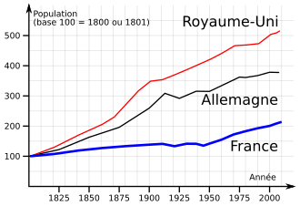
Populația
Suprafata Frantei este de 551 500 km2. Populatia este foarte mare fata de cea a Romaniei , Franta avand 57.206.000 milioane de locuitori . Paris are 9 319 000 loc aglomeratia fiind urbana.In Franta sunt 57 206 000 locuitori, natalitatea este de 13,3 ‰. Mortalitatea este de 9,2 ‰, iar populatia urbana reprezinta 74 %.Aglomeratii principale urbane se inregistreaza in: Lyon (1 262 mii locuitori), Marseille(1 087 mii locuitori), Lille (950 mii locuitori), Bordeaux (685 mii locuitori), Toulouse(608 mii locuitori), Nantes (491 mii locuitori), Nice (475 mii locuitori), Toulon (438mii locuitori), Grenoble (400 mii locuitori), Strasbourg (388 mii locuitori) si Rouen(380 mii locuitori)
Cele mai mari densitati ale populatiei se inregistreaza in regiunea pariziana.
Culte prezente in Franta: catolicism 90%, protestantism, islamism si iudaism.

Slide 11
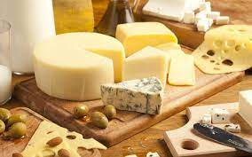
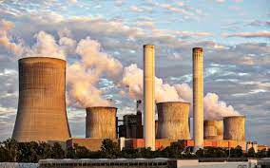
Economia și Industria
Situata printre primele cinci puteri ale economiei mondiale, Franta dispune de variate resurse minerale, dar cu o productie modesta si in scadere, apeland in masura din ce in ce mai mare la importul de materii prme si semifabricate.
Marile concentrari industriale sunt: regiunea pariziana, valea Rhônului, Sena inferioara, zona Lyon. Productia industriala este extrem de diversificata, pondere mai mare in cadrul exportului avand industria autovehiculelor, utilajelor industriale, aeronautica, chimia de sinteza si industria alimentara (unt, branzeturi si vinuri).

Slide 12
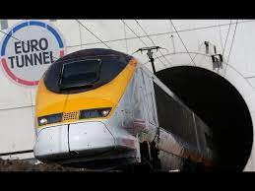
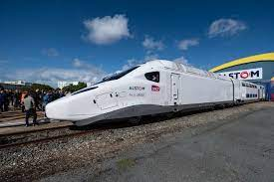
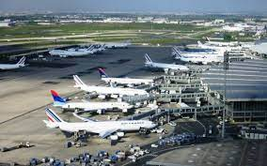
Transportri
În Franța, infrastructura de transport este foarte bine dezvoltată cu un număr mare de kilometri de cale ferată, autostrăzi și drumuri naționale și peste 400 de aeroporturi.
Există conexiuni cu toți vecinii săi, (cu excepția Andorrei care nu posedă sistem de cale ferată), inclusiv cu Regatul Unit prin intermediul Tunelului Canalului Mânecii.
Franța este renumită pentru sistemul de trenuri TGV ce pot circula, pe linii dedicate, cu viteze de peste 300 km/h
Din cele 478 aeroporturi franceze, 176 sunt aeroporturi cu piste pavate, cel mai mare fiind Aeroportul Internațional Charles de Gaulle în apropierea Parisului. Air France este compania națională.

Slide 13
Turism
Turismul în Franța este un sector economic important , atât pentru francezi care aleg să -și petreacă vacanța, și străinii care vin să facă o viață.
De mai bine de două decenii, Franța este considerată cea mai populară destinație turistică din lume, primind anual 82 de milioane de turiști străini. Călătorii din întreaga lume sunt atrași de cultura sofisticată a Franței, bucătăria rafinată, vinurile fine, castele romantice și peisajul rural pitoresc.
Atrăgând peste 45 de milioane de vizitatori anual, Parisul este cea mai populară destinație turistică din lume. Numit Orașul Luminilor, Orașul Iubirii sau Capitala Modei, Parisul este capitala Franței, cunoscută pentru atmosfera sa romantică, gastronomie, modă și artă.
În timp ce Parisul este compus din 20 de districte, numite arondismente, cu caracter și atracții distincte, orașul este bine cunoscut pentru reperele sale emblematice precum În timp ce Parisul este compus din 20 de districte, numite arondismente, cu caracter și atracții distincte, orașul este bine cunoscut pentru reperele sale emblematice precum Turnul Eiffel, Arcul de Triumf, Palatul Versailles, Sacre-Coeur și Catedrala Notre Dame. Parisul găzduiește, de asemenea, unele dintre cele mai bune muzee din lume, printre care Muzeul Luvru și Muzeul dOrsay. În plus, Parisul se mândrește cu grădini magnifice, cum ar fi Grădinile Luxemburg.

Slide 14
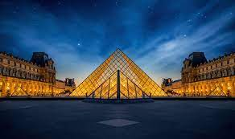
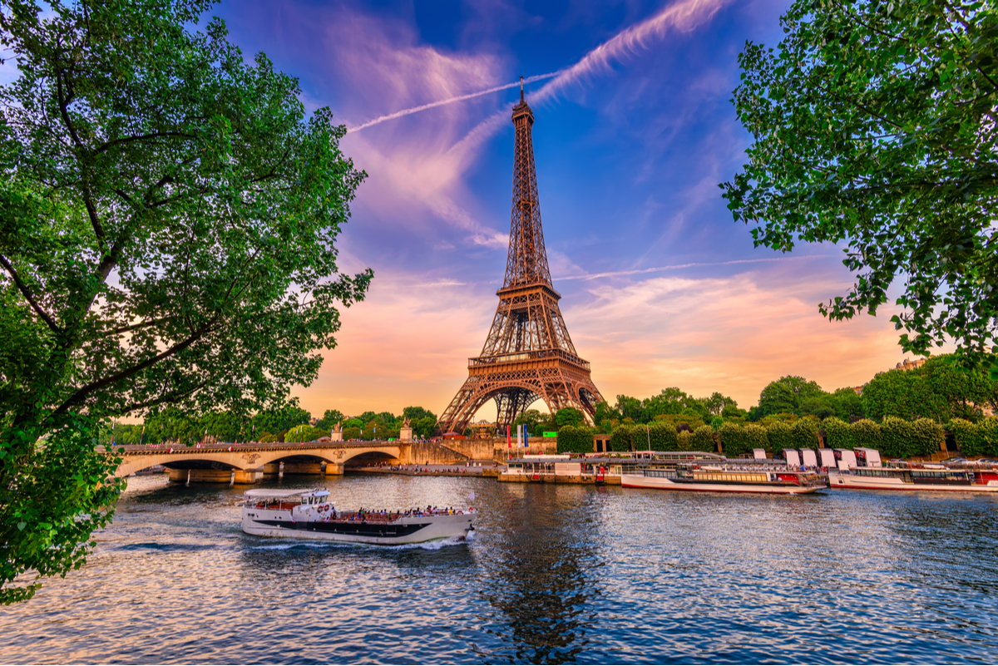
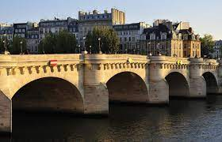
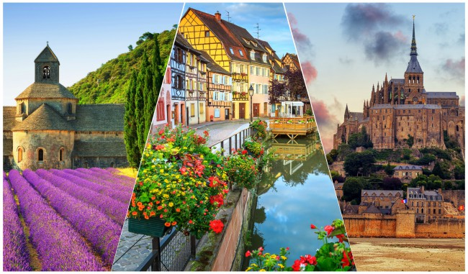

Slide 15
Mulțumesc pentru atenție!

